Slide 9
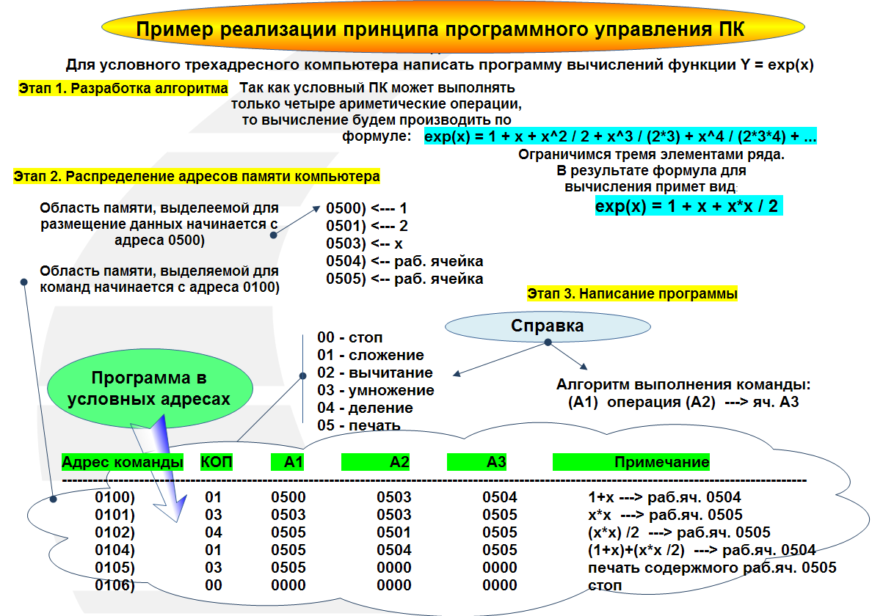

Slide 10
Принципы построения компьютера.
1. Опишите принципы построения компьютера.
2. Понятие программы и команды. Чем программа отличается от алгоритма?
3. Приведите упрощённую схему компьютера. Дайте назначение каждого из блоков.
4. Для условного трехадресного компьютера напишите пример реализации принципа программного управления.

